Slide 1
1
2
2
مراجعة
الدرس 8
الدرس 7
الدرس 6
الدرس 5

Slide 2






أيقونات توجيهية
توجيهات الأستاذ(ة)
تعيين تلميذ للإجابة
المرور بين الصفوف
عرض فيديو
المرور للشريحة الموالية بعد عرض الفيديو.
العمل في ثنائيات

Slide 3
برمجة الأسبوع الثاني
(ة)خاص بالأستاذ
الدرس 6
الدرس 5
الدرس 1
مقارنة الأطوال (2)
مقارنة الأطوال (1)
فصل الملايين: قراءة وكتابة
الدرس 8
الدرس 7
حل المسائل انطلاقا من مشهد
استعمال المسطرة
مراجعة
مُراجَعَةُ دُروسِ الْأُسْبوعِ الثاني

Slide 4
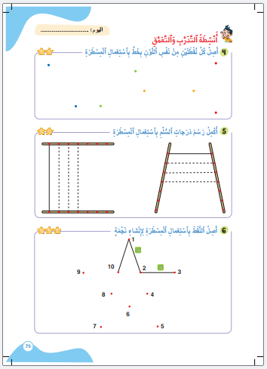
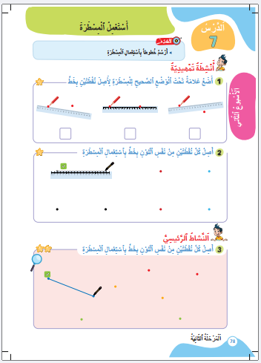
درس اليوم
(ة)خاص بالأستاذ
استعمال المسطرة

Slide 5



(ة)خاص بالأستاذ
مراحل الدرس
1
افتتاح الدرس
1
12
1
2
5
نمذجة
1
ممارسة موجهة
3
20
1
ممارسة مستقلة
4
1
اختتام الدرس
5

Slide 6
(ة)خاص بالأستاذ
عند نهاية الدرس
على الأقل 80% من المتعلمين سيكونون قادرين على:
رسم خطوط باستعمال المسطرة

Slide 7


مرحباً بكم في درس جديد مع مجد وندى

Slide 8

(ة)خاص بالأستاذ
افتتاح الدرس
1
تصحيح الواجبات المنزلية
الجمع في حدود 10
أنشطة تمهيدية

Slide 9
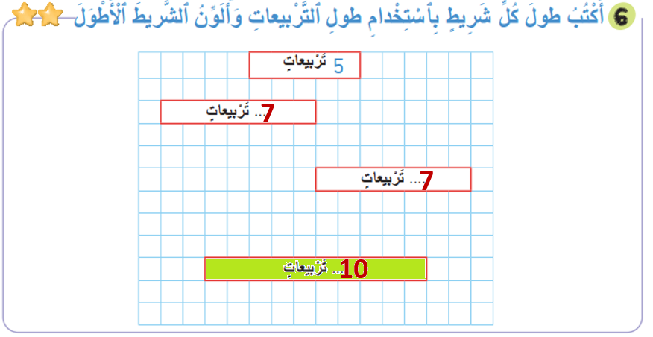
خذوا كراساتكم ، صححوا النشاط رقم 6 الصفحة 77
7
4
7
10
2

Slide 10
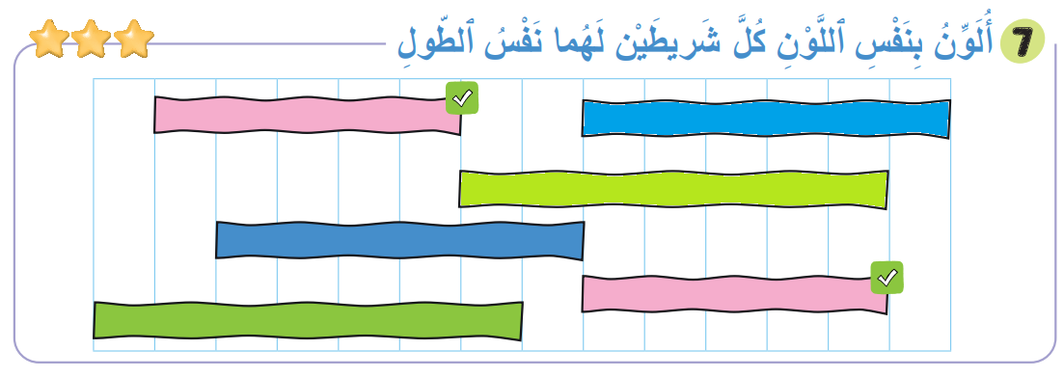
صححوا النشاط رقم 7 الصفحة 77
7
4
7
10

Slide 11
(ة)خاص بالأستاذ
افتتاح الدرس
1
تصحيح الواجبات المنزلية
الجمع في حدود 10
أنشطة تمهيدية

Slide 12
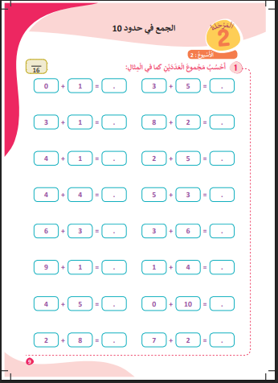

خذوا كراسات الحساب الذهني الصفحة 9 ستنجزون هذا الجزء ، انتظروا الانطلاقة

Slide 13

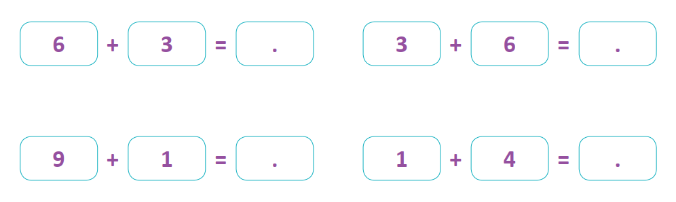

احسبوا مجموع العددين - لديكم دقيقة
1

Slide 14
صححوا .
يسأل الأستاذ(ة) عن عدد الأخطاء المرتكبة ليحدد بطل الحساب الذهني و يحفز المتعثرين
9
7
9
1
8
8
8
10
5
10

Slide 15
(ة)خاص بالأستاذ
افتتاح الدرس
1
تصحيح الواجبات المنزلية
الجمع في حدود 10
أنشطة تمهيدية

Slide 16
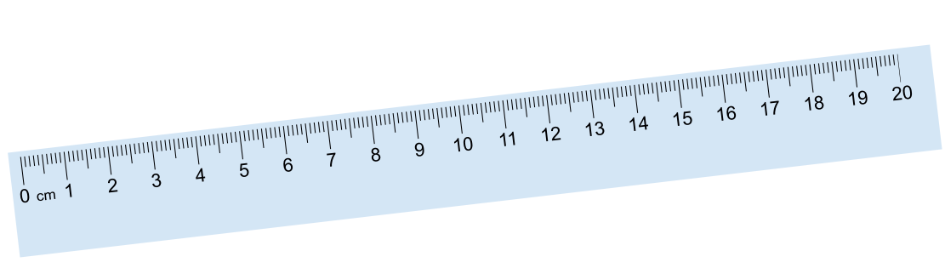
انتبهوا. في هذه الحصة سنتعلم كيف نستعمل المسطرة لرسم خطوط مستقيمة؛
يتأكد الأستاذ من توفر كل متعلم على مسطرة

Slide 17


خذوا ألواحكم؛ ستميزون الآن الخطوط المستقيمة التي نرسمها بالمسطرة.

Slide 18
اكتبوا رقم الخط المستقيم الذي رسمناه بالمسطرة.
2
1

Slide 19
ارفعوا الألواح

Slide 20
الخط رقم 2 هو الخط المستقيم؛ من يقوم ليتأكد باستعمال المسطرة؟
2
1

Slide 21
الخط رقم 2 هو الخط المستقيم؛ يتطابق الخط المستقيم مع حافة المسطرة
2
1

Slide 22
(ة)خاص بالأستاذ
نمذجة
2
رسم خطوط باستعمال المسطرة

Slide 23


انتبهوا الآن، سنتعرف مع ندى و مجد كيف نقارن الأطوال باستعمال وحدة اعتباطية

Slide 24

عرض فيديو النمذجة

Slide 25
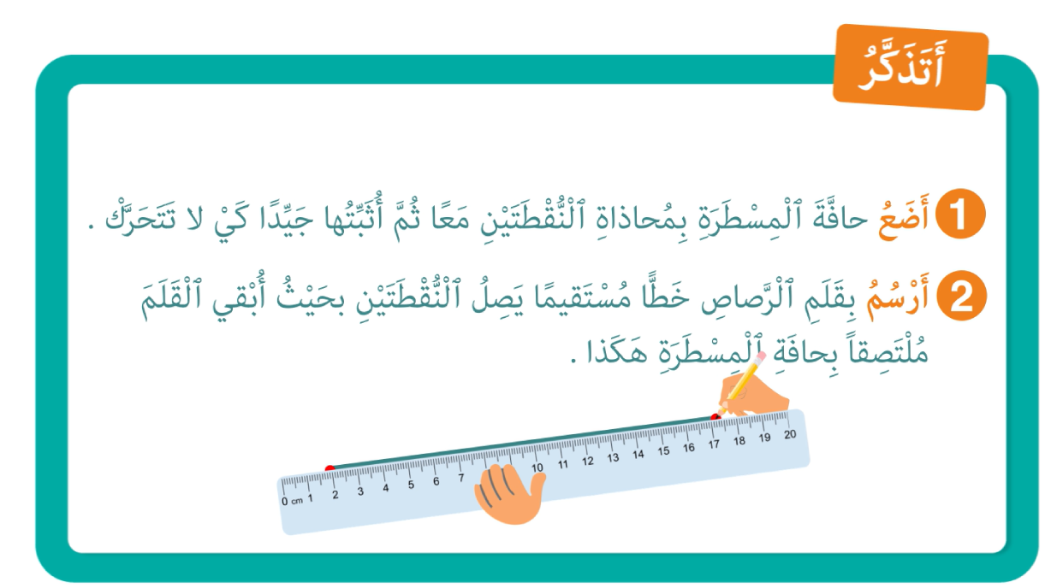
من يذكرنا بالخطوات المتبعة لوصل نقطتين بخط باستعمال المسطرة ؟

Slide 26
انتبهوا ، سأعيد النمذجة على السبورة باتباع نفس الخطوات
يعيد الأستاذ(ة) النمذجة على السبورة بحيث يرسم خطا يصل نقطتين باستعمال المسطرة

Slide 27
(ة)خاص بالأستاذ
ممارسة موجهة
3
النشاط 1
النشاط 2
النشاط 3

Slide 28
انتبهوا ، نريد رسم خط يصل النقطتين باستعمال المسطرة ، سننجز هذا النشاط خطوة خطوة

Slide 29

ماذا نفعل في الخطوة الأولى ؟
أرسم الخط
3
أثبت المسطرة
2
أضع المسطرة
1

Slide 30
من يقوم إلى السبورة ليضع المسطرة وضعا صحيحا ؟
1
أضع المسطرة
1
أرسم الخط
أضع المسطرة
أرسم الخط
أثبت المسطرة
3
أثبت المسطرة
3
2
2

Slide 31
نصحح : نضع المسطرة بحيث تكون النقطتان على نفس الحافة هكذا
أرسم الخط
3
أثبت المسطرة
2
أضع المسطرة
1

Slide 32
ماذا نفعل في الخطوة الثانية ؟
أرسم الخط
3
أثبت المسطرة
2
أضع المسطرة
1

Slide 33
من يقوم إلى السبورة ليضع المسطرة و يشرح لنا كيف نثبت المسطرة باليد ؟
أرسم الخط
3
أثبت المسطرة
2
أضع المسطرة
1

Slide 34
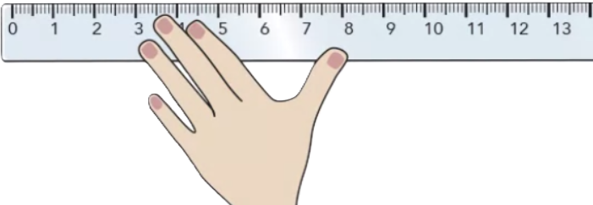
نصحح : نضع اليد هكذا وسط المسطرة ونثبتها
أرسم الخط
3
أثبت المسطرة
2
أضع المسطرة
1

Slide 35
ماذا نفعل في الخطوة الثالثة ؟ من يرسم الخط ليصل النقطتين؟
أرسم الخط
3
أثبت المسطرة
2
أضع المسطرة
1

Slide 36
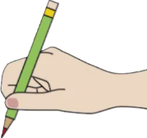
نصحح : نأخذ القلم باليد الأخرى ثم نرسم الخط هكذا
أرسم الخط
3
أثبت المسطرة
2
أضع المسطرة
1

Slide 37
(ة)خاص بالأستاذ
ممارسة موجهة
3
النشاط 1
النشاط 2
النشاط 3

Slide 38
من يقوم إلى السبورة ليرسم خطا يصل النقطتين باستعمال المسطرة ؟
يحدد الأستاذ(ة) نقطتين على السبورة ويطلب من أحد المتعلمين رسم خط باستعمال المسطرة

Slide 39
نصحح : نرسم الخط هكذا
يحدد الأستاذ(ة) نقطتين على السبورة ويطلب من أحد المتعلمين رسم خط باستعمال المسطرة

Slide 40
(ة)خاص بالأستاذ
ممارسة موجهة
3
النشاط 1
النشاط 2
النشاط 3

Slide 41

الآن خذوا كراساتكم الصفحة 78 سنطبق ما تعلمناه في النشاط رقم 3؛ سأشرح لكم التعليمة. انتظروا الانطلاقة.

Slide 42

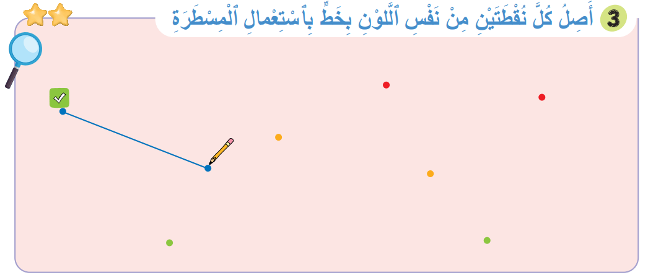

لديكم 7 دقائق للإنجاز؛ سأمر بين الصفوف لمساعدتكم؛
7

Slide 43

الآن ستشتغلون في ثنائيات كل واحد يقارن إنجازه مع إنجاز زميله، استعينوا ببطاقة التذكر
Insérer aide mémoire de la leçon

Slide 44
نصحح جماعة :
يعين الأستاذ(ة) بعض المتعلمين للقيام إلى السبورة بالتناوب للتصحيح

Slide 45
صححوا

Slide 46
(ة)خاص بالأستاذ
ممارسة مستقلة
4
أنجز بمفردي

Slide 47


الآن ستنجزون النشاط رقم 4 الصفحة 79 .
سأمر بين الصفوف لمساعدتكم و مراقبة كراساتكم .
7

Slide 48
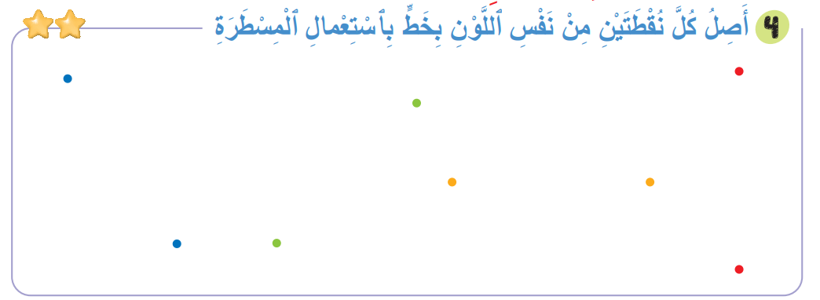
النشاط رقم 4

Slide 49
صححوا

Slide 50
(ة)خاص بالأستاذ
اختتام الدرس
5

Slide 51
انتبهوا جيدا! في المنزل، ستنجزون الأنشطة المتبقية على الصفحتين 78 و 79

Slide 52
إلى اللقاء في الحصة القادمة.

Slide 53


(ة)خاص بالأستاذ
بناء على إنجازات المتعلمين خلال الممارسة المستقلة

